Slide 1
TRAGEDIA GÓRNOŚLĄSKA 1945-1948

Slide 2
Tragedia Górnośląska jest znana niewielkiej liczbie osób mieszkających na Górnym Śląsku, a to ważny czas dla historii Górnego Śląska…

Slide 3
Zatrzymania Ślązaków
Zajęcie Górnego Śląska przez Armię Czerwoną nie przyniosło mieszkańcom oczekiwanego spokoju lecz kolejne cierpienia - kradzieże, gwałty, często również śmierć, najczęściej w momencie zajmowania miejscowości. Formalnie miała to być mobilizacja i sformowanie w brygady robocze, a więc zatrzymanym nie musiano przedstawiać żadnych zarzutów. W praktyce o aresztowaniach decydowała nie rzeczywista lub deklarowana narodowość, lecz wiek i kwalifikacje przydatne podczas pracy przymusowej. Terenem aresztowań zostało objęte przedwojenne województwo śląskie, dawna rejencja opolska.

Slide 4
Reakcja Ślązaków
Wywóz licznej i wykwalifikowanej grupy ludzi pozbawiał śląski przemysł rąk do pracy, niektóre kopalnie musiały wstrzymać wydobycie na kilka miesięcy. Obsada zakładów na terenie przedwojennego Górnego Śląska w marcu 1945 roku sięgała 50% kadry przedwojennej. Mieszkańcy Śląska, dotknięci tragedią utraty bliskich, nastawiali się negatywnie do władz i państwa polskiego, które współobwiniano o przeprowadzanie deportacji.

Slide 5
Sposoby zatrzymywania
Zatrzymywanie przyszłych pracowników przymusowych przybierało różne formy - aresztowania w domach według przygotowanych list, po donosach sąsiadów, wezwanie pod groźbą sądu, propozycje dobrze płatnej pracy w ZSRR a także zatrzymania i wywózki prosto z zakładów lub kopalń, a także z ulicy. Na terenie przedwojennego województwa śląskiego do pomocy wykorzystywano Milicję Obywatelską, Urząd Bezpieczeństwa. Przed deportacją zatrzymanych osadzano w trzech dużych obozach zbiorczych NKWD - w Łabędach, Mysłowicach i Oświęcimiu oraz w licznych mniejszych podobozach, nierzadko wykorzystywanych wcześniej przez III Rzeszę.

Slide 6
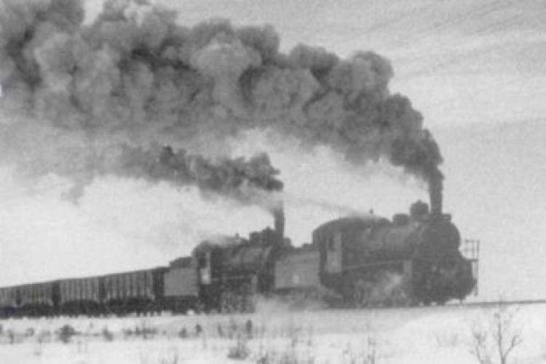
Transport ślązaków
Rosjanie, początkowo powiedzieli ludności śląskiej, iż prace potrwają nie więcej niż kilka dni. Niestety, nie była to prawda. Nieświadomi Ślązacy uwierzyli w radzieckie kłamstwa i wyruszyli pracować na terenach ZSRR.

Slide 7
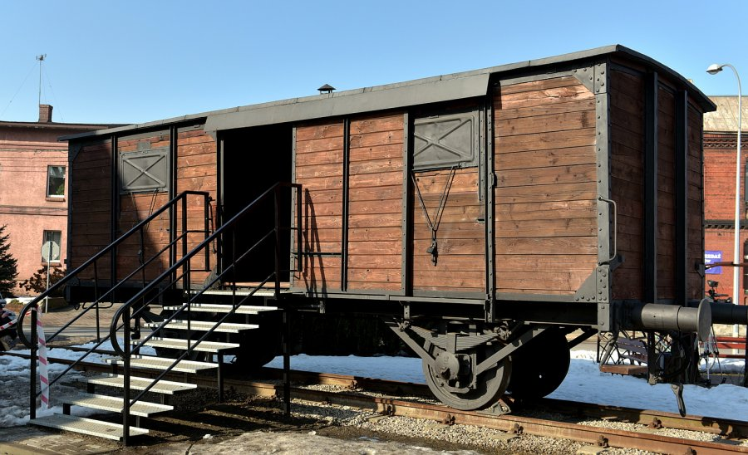
Transport Ślązaków
Warunki przewozu ludności śląskiej były wręcz niedorzeczne. W wagonie Ślązacy byli poupychani niczym przedmioty. Nikt nie zwracał większej uwagi na ich zdrowie, przez co niektórzy nie przeżyli transportu. Dziś wagony, w których byli przewożeni nasi przodkowie możemy zobaczyć na przykład w Radzionkowie, w Centrum Dokumentacji Deportacji Górnoślązaków.

Slide 8
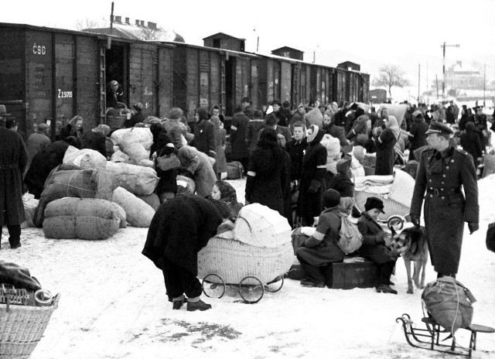
Warunki pracy
Warunki panujące w łagrach były okropne. Panował głód, gdyż nie dostawano odpowiedniej ilości jedzenia, ani picia. Im było chłodniej na dworze, tym chłodniej było Ślązakom. Nie były to warunki w jakich można było normalnie żyć i funkcjonować.

Slide 9
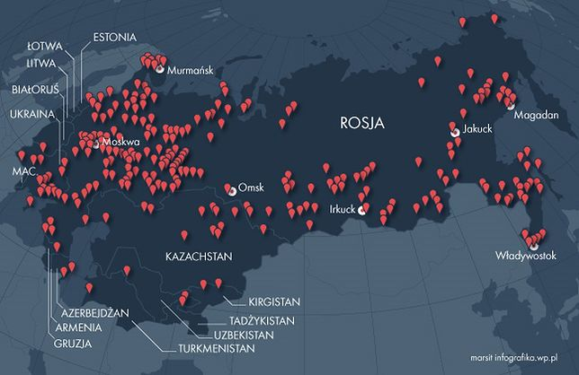
Miejsca pracy
Ludność śląska wywożona była do obozów pracy zwanych łagrami. Były one rozmieszczone na terenach ZSRR oraz terenów im podporządkowanych.

Slide 10
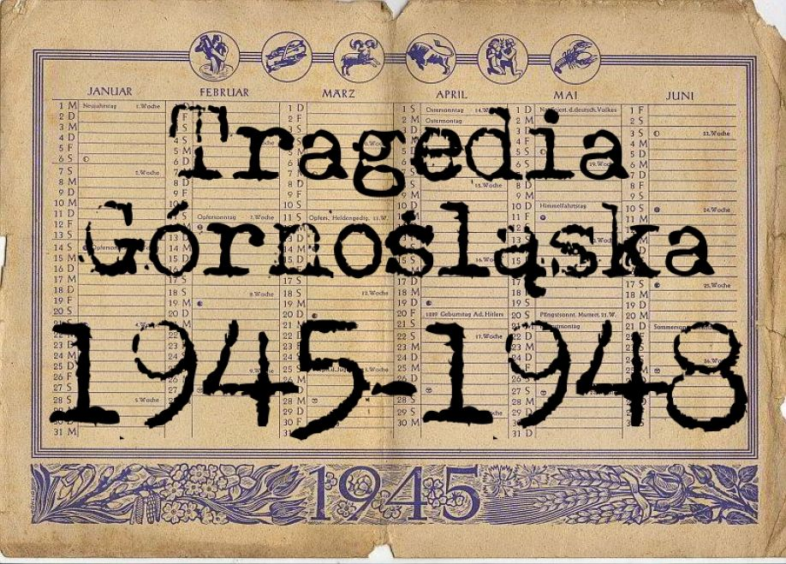
Liczba deportowanych
Obecnie szacowana liczba osób wywiezionych na tereny ZSRR, przez Centrum Dokumentacji Deportacji Górnoślązaków w Radzionkowie, szacowana jest na co najmniej 40 tys.

Slide 11
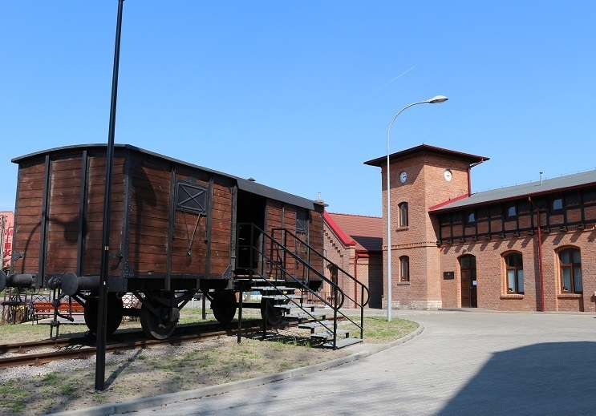
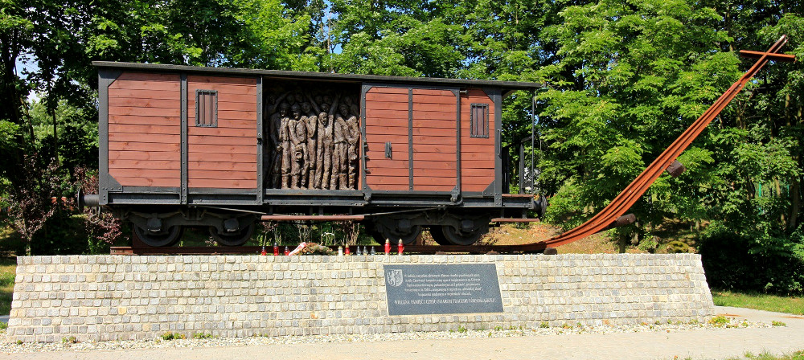
Miejsca pamięci
W celu upamiętnienia wszystkich wywiezionych w Radzionkowie powstało Centrum Dokumentacji Deportacji Górnoślązaków, a w listopadzie 2015 roku, w Bytomiu odsłonięto Pomnik Tragedii Górnośląskiej.

Slide 12
Źródła
Informacje wykorzystane w prezentacji zostały zaczerpnięte z :
Dzieje.pl
Muzhp.pl
Gornyslask.wordpress.com
Centrum Dokumentacji Deportacji Górnoślązaków w Radzionkowie

